Slide 1

Chào mừng các con đến với tiết học

Slide 2


KHỞI ĐỘNG
Notes:
2

Slide 3





28 - 6 =
CHỌN SAI RỒI BỌN TA ĐI ĐÁNH TIẾP ĐÂY
A. 22
B. 23

Slide 4
35 - 2 =?
CHỌN SAI RỒI BỌN TA ĐI ĐÁNH TIẾP ĐÂY
A. 13
B. 33

Slide 5
79 - 5 = ?
CHỌN SAI RỒI BỌN TA ĐI ĐÁNH TIẾP ĐÂY
A. 24
B. 74

Slide 6

Phép trừ dạng 39 – 15
Notes:
6

Slide 7
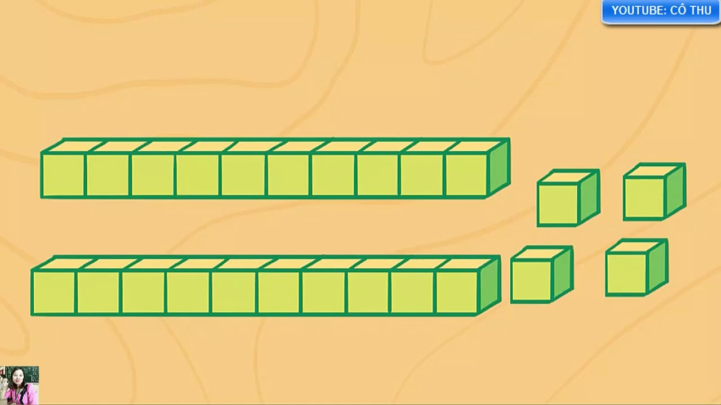

Slide 8
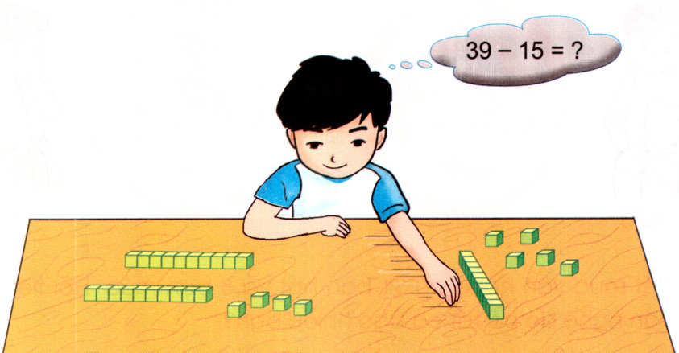
Quan s¸t tranh:

Slide 9
§Æt tÝnh:
39
-
Chôc
§¬n vÞ
15
2
4
3
9
-
1
5
TÝnh:
2
4
9 trừ 5 b»ng 4, viÕt 4
3 trừ 1 b»ng 2, viÕt 2
Vậy 39 – 15 = 24

Slide 10
THẢO LUẬN NHÓM
Notes:
10

Slide 11

NGHỈ GIẢI LAO

Slide 12
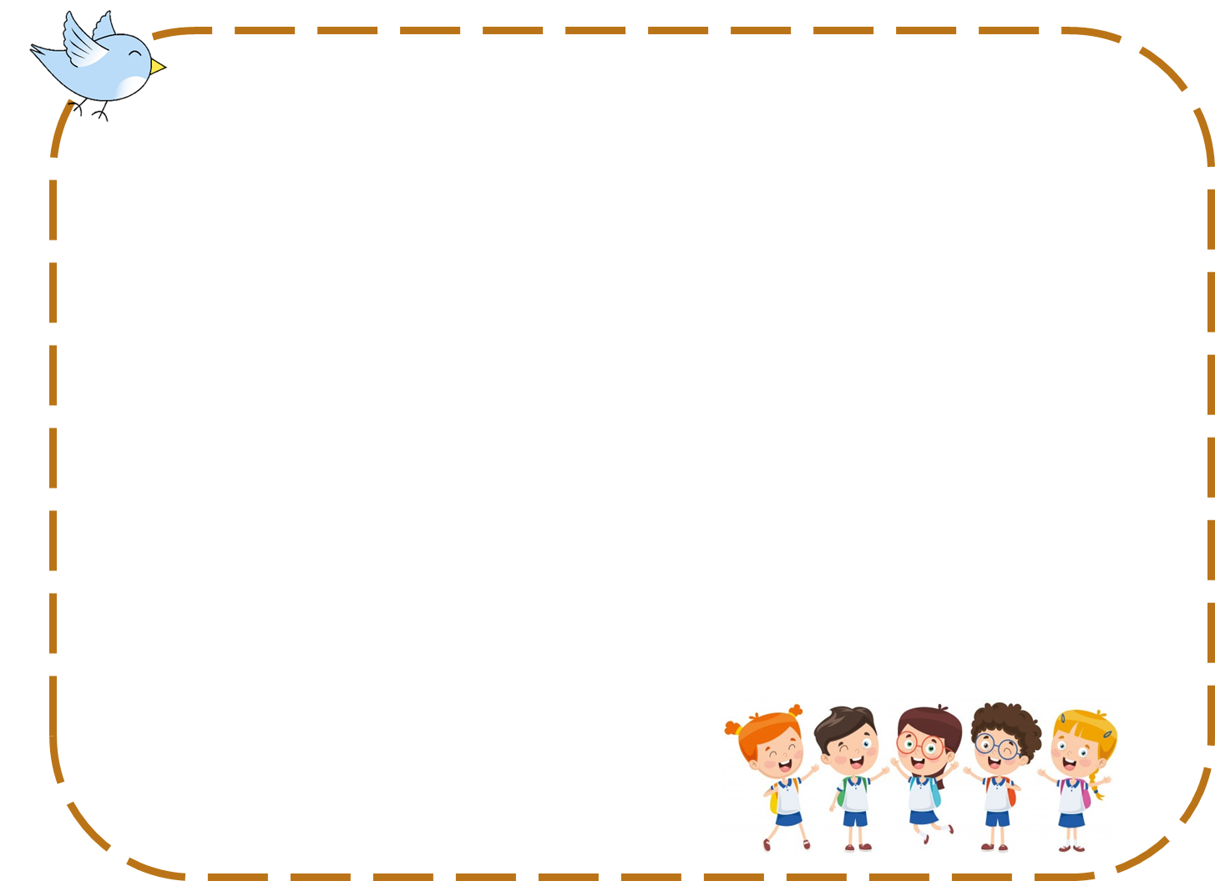
LUYỆN TẬP

Slide 13
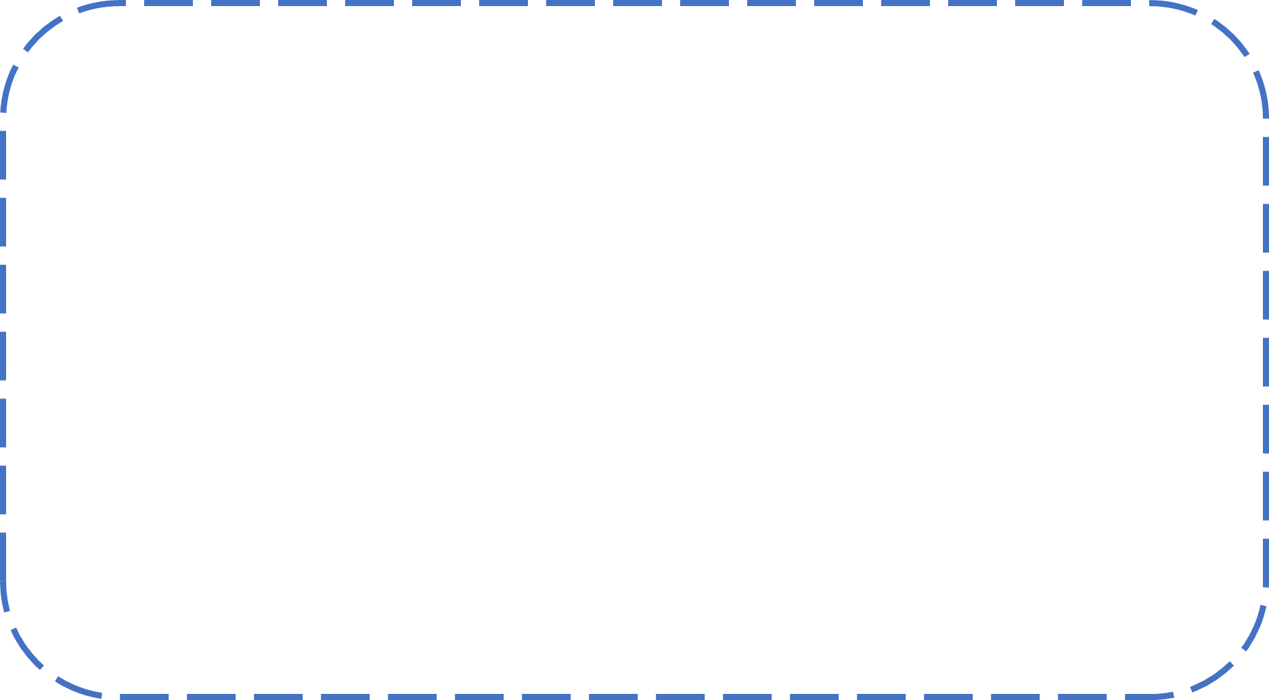

1. Tính:
27
14
54
13
39
12
65
61
-
-
-
-
1
3
4
9
2
7
0
4
48
16
53
23
-
-
3
3
0
2

Slide 14

Ai nhanh, ai đúng ?

Slide 15



45 – 22 = ?
Chọn đáp án đúng:
22
C
67
A
13
B
23
D

Slide 16

Chọn đáp án đúng:
A
B
65
40
72
13
C
D
86
2
86
2
20
85
66
84

Slide 17


Nhà Lan có 45 cái ghế, nhà Lan cho nhà hàng xóm mượn 12 cái ghế. Hỏi nhà Lan còn lại bao nhiêu cái ghế ?
Hãy chọn phép tính phù hợp để giải bài toán.
45 + 12 = 54
c
45 - 12 = 33
A
45 + 12 = 57
D
45 - 12 = 24
B

Slide 18

Hẹn gặp lại các con ở tiết học sau

Slide 19
Chào mừng các con đến với tiết học

Slide 20
KHỞI ĐỘNG
Notes:
20

Slide 21
28 - 16 =
CHỌN SAI RỒI BỌN TA ĐI ĐÁNH TIẾP ĐÂY
A. 12
B. 23

Slide 22
55 - 32 =?
CHỌN SAI RỒI BỌN TA ĐI ĐÁNH TIẾP ĐÂY
A. 13
B. 23

Slide 23
79 - 45 = ?
CHỌN SAI RỒI BỌN TA ĐI ĐÁNH TIẾP ĐÂY
A. 24
B. 34

Slide 24

2. Đặt tính rồi tính:
42 - 31
35 - 23
87 - 26
59 - 49
45 - 22
56 - 41
77 - 66
89 - 83

Slide 25
2. Đặt tính rồi tính:
42
31
35
23
87
26
59
49
-
-
-
-
1
1
1
2
6
1
1
0
45
22
56
41
77
66
89
83
-
-
-
-
2
3
1
5
1
1
0
6

Slide 26
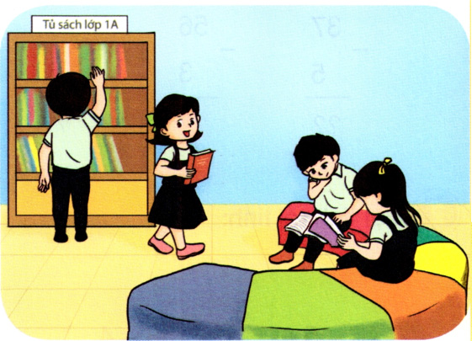
Bài số 4:
a) Tủ sách lớp 1A có 68 quyển sách, cô giáo đã cho mượn 15 quyển. Hỏi tủ sách lớp 1A còn lại bao nhiêu quyển sách?
Phép tính:
?
-
=
68
?
15
53
?
?
53
?
Tủ sách lớp 1A còn lại quyển sách.

Slide 27
Bài số 4:
b) Tủ sách lớp 1A có 68 quyển sách, Tâm đã đọc 22 quyển sách. Hỏi trong tủ sách lớp 1A còn bao nhiêu quyển sách Tâm chưa đọc?
Phép tính:
?
-
=
68
?
22
46
?
?
46
?
Tủ sách lớp 1A còn lại quyển sách.

Slide 28
NGHỈ GIẢI LAO

Slide 29
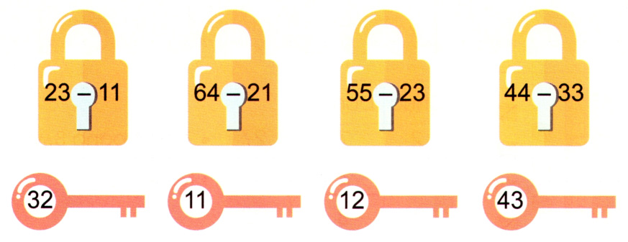
3. Chọn kết quả đúng với mỗi phép tính:

Slide 30
Tìm lá cho quả

Slide 31
45 – 32 = ?
Chọn đáp án đúng:
22
C
67
A
14
B
13
D

Slide 32
Chọn đáp án đúng:
A
B
65
40
72
13
C
D
86
45
86
2
20
85
66
41

Slide 33

Nhà Lan có 62 cái ghế, nhà Lan cho nhà hàng xóm mượn 12 cái ghế. Hỏi nhà Lan còn lại bao nhiêu cái ghế ?
Hãy chọn phép tính phù hợp để giải bài toán.
45 + 12 = 54
c
62 - 12 = 50
A
45 + 12 = 57
D
45 - 12 = 24
B

Slide 34
Hẹn gặp lại các con ở tiết học sau

